Slide 1

Project Information Board
Formation développeur JAVA EE - DAWAN

Slide 2
Participants:
-Gourgen KHACHATRIAN
-Jabrane SAIDI

Slide 3
Présentation de l’application :
C'est une application dashboard qui permet d’optimiser la gestion et le développement des projets en permettant aux membres de l'équipe de :
-Tracer l'avancement des projets ;
-Enregistrer et centraliser tous les documents relatifs à chaque projet ;
-Appliquer les méthodes agiles sur les projets (actuellement, on a mis en place seulement la méthode Kanban).

Slide 4
Langages et Technologies:
-Java/JEE - Spring/Spring Boot
-HTML5/CSS3/JavaScript - React
-PostgreSQL
-GitLab
-Figma (maquette)
-Postman
-JMersie(MCD, MLD)
méthodologie :
Agile - Kanban

Slide 5
Préparation du projet:
Recherche collectivement de l'idée du projet ;
Découpage des fonctionnalités principales sur un doc en ligne ;
Réalisation de la Maquette avec Figma & Poc en HTML/CSS/JavaScript ;
Création du MCD ;
Création des repository sur gitLab ;
Création du backlog Trello et affectation des tâches.

Slide 6
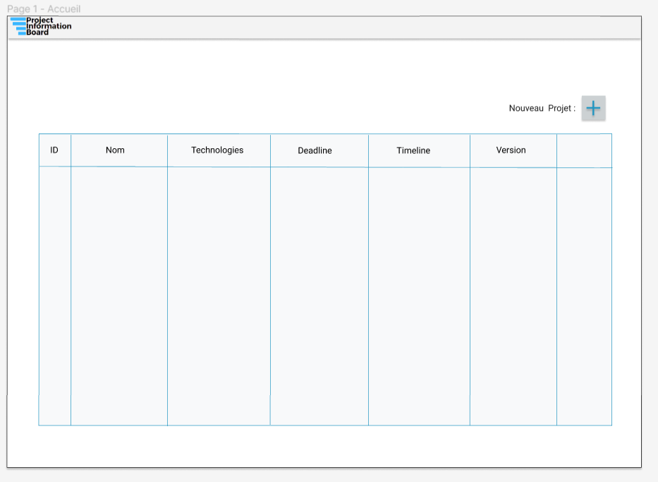
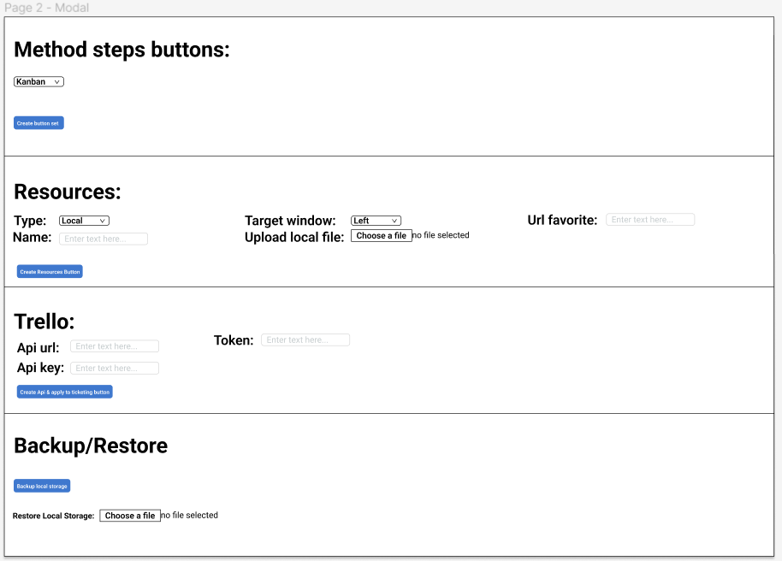
Maquette :

Slide 7
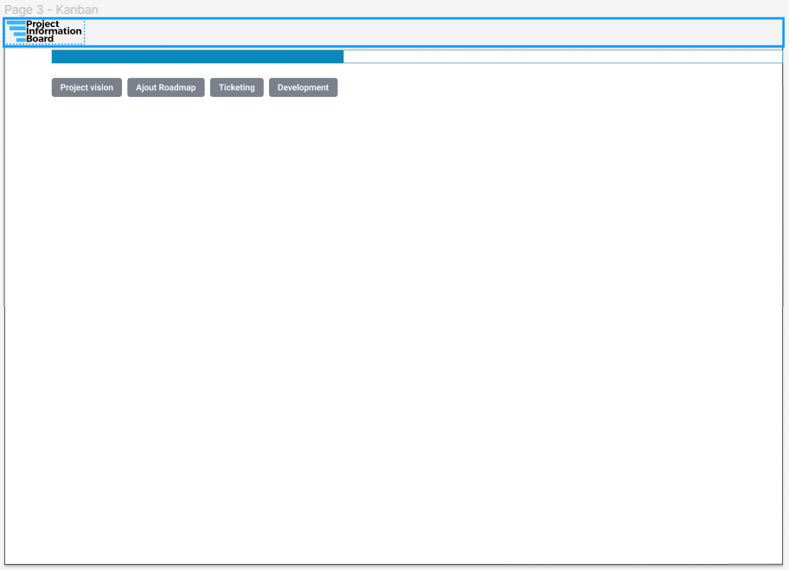
Maquette (suite) :

Slide 8
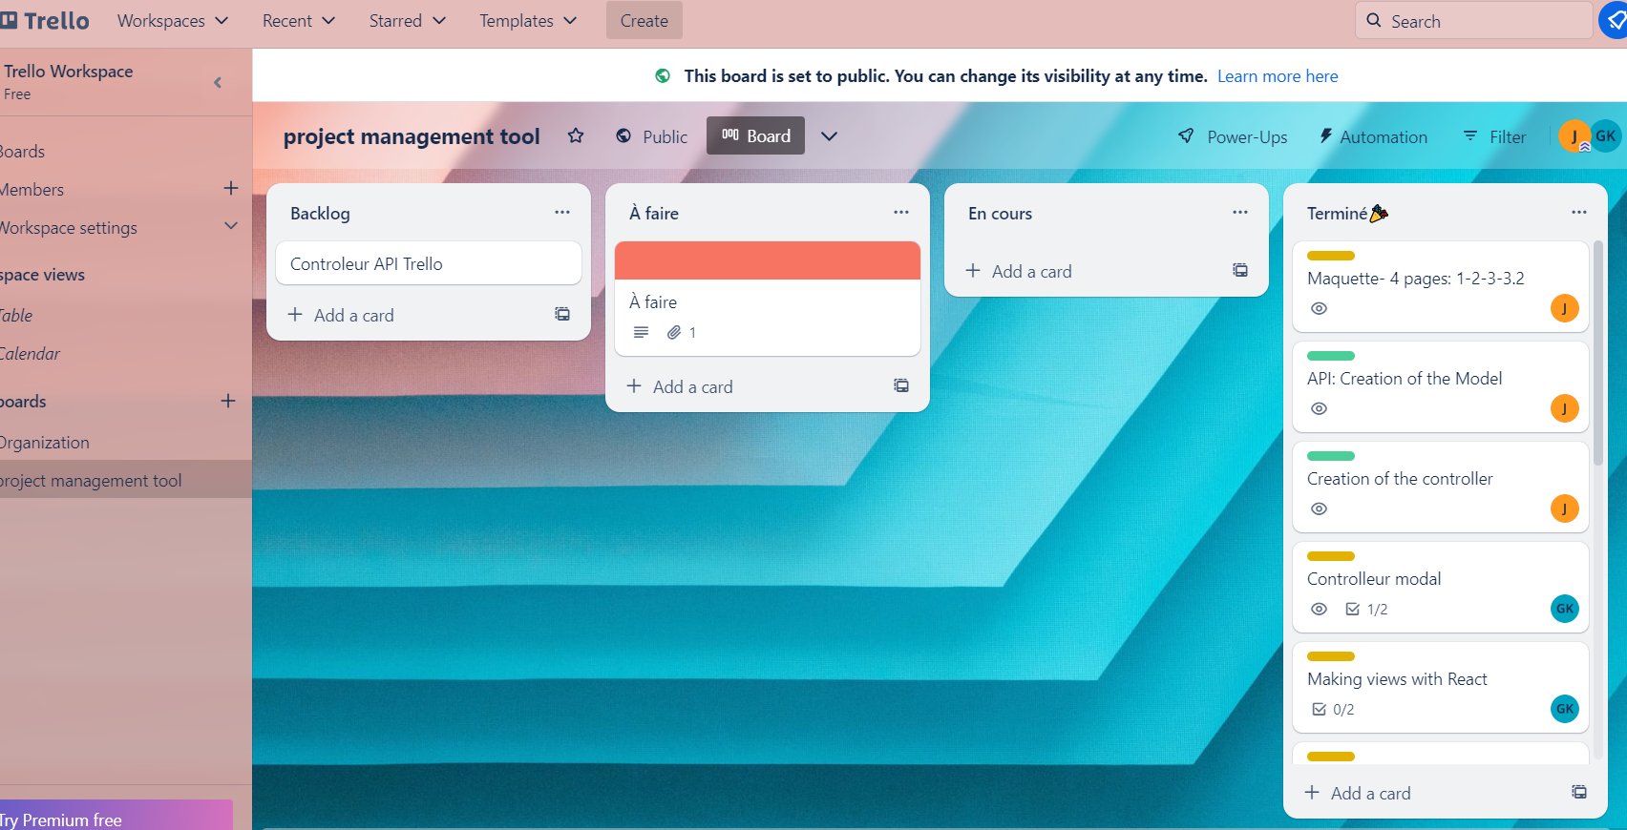
Ticketing (Trello) :

Slide 9
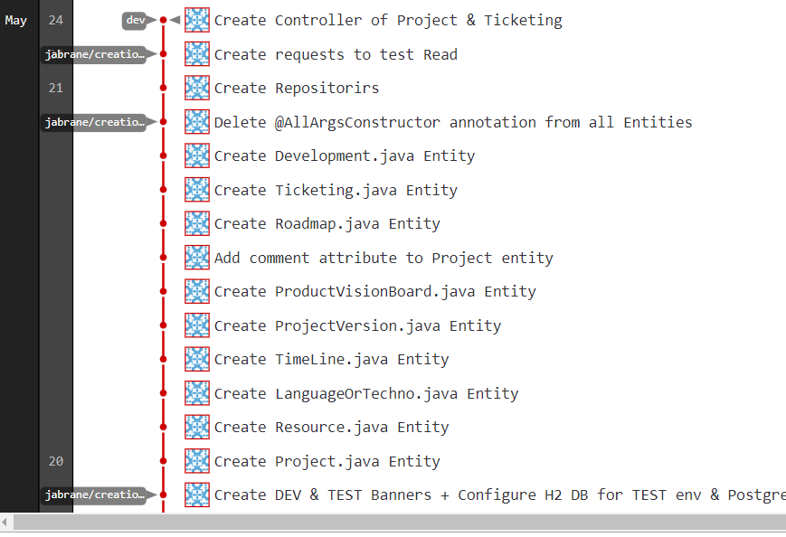
Exemples de Commits de Backend :

Slide 10
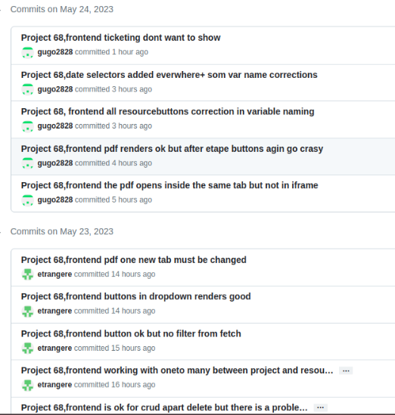
Exemples de Commits de Frontend :

Slide 11
DEMO

Slide 12
Difficultés rencontrées :
-Concrétisation de l’idée du projet ;
-Versionning Git ;
-React (conception + hooks)

Slide 13
Evolutions possibles :
-Ajouter d’autres méthodologie Agile notamment Scrum ;
-Mise en place des sessions utilisateurs ;
-Mise en place d’un back office.

Slide 14

Conclusion :
« Java c’est faaaaacile, c’est comme le Git. »
Jabrane SAIDI

